Slide 1
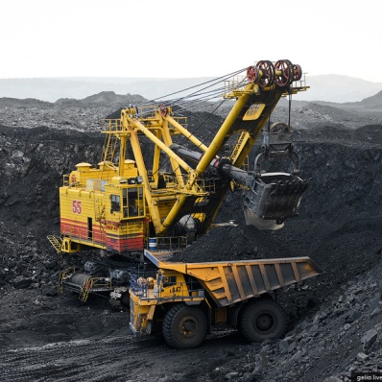
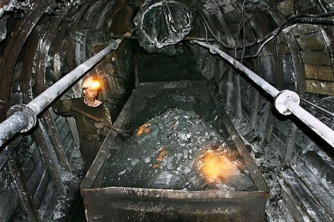
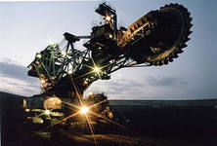
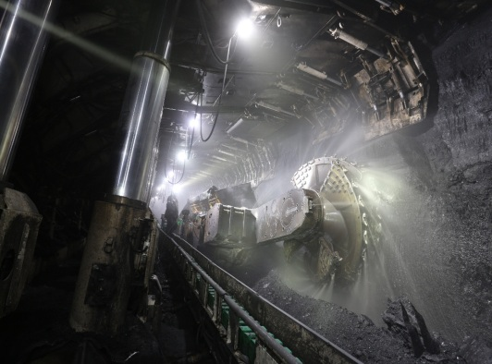
РОСТЕХНАДЗОР
Регулирование промышленной безопасности в угольной промышленности
Ермак Г.П.
Начальник управления по надзору в угольной промышленности Ростехнадзора

Slide 2
РОСТЕХНАДЗОР
Опасные производственные объекты
угольной промышленности
По объектам:
По классам опасности:
угольные шахты
угольные разрезы
объекты переработки
и обогащения угля
*
1 шахта II класса опасности
Notes:
В Российской Федерации в угольной промышленности насчитывается 460 опасных производственных объектов:
I класс - 94; II класс - 298 ; III класс - 61; IV класс – 7.
Угольные шахты, как опасные производственные объекты чрезвычайно высокой опасности, отнесены к I классу опасности.
Угольные разрезы в зависимости от объема переработки горной массы (вскрыша + добыча) могут быть II, III, IV классов опасности.
В отношении объектов I класса опасности установлен режим постоянного надзора.
В отношении объектов II класса опасности проверки планируются не чаще 1 раза в год.
В отношении объектов III класса опасности проверки допускается планировать с периодичностью 1 раз в 3 года.

Slide 3
Добыча, количество аварий, смертельных несчастных случаев, удельный травматизм
РОСТЕХНАДЗОР
Год | Добыча угля, млн. т |  |  | Аварии |  |  |  | Смертельно травмированных, чел. |  |  |  | Удельный см. травматизм, чел. / млн. т
 | Общ. | ПГР | ОГР | Общ. | ПГР | ОГР | ОФ+ ТКП | Общ. | ПГР | ОГР | ОФ+ ТКП | Общ. | ПГР | ОГР
2004 | 284,5 | 103,2 | 181,3 | 33 | 28 | 3 | 4 | 148 | 132 | 9 | 7 | 0,52 | 1,279 | 0,050
2005 | 300,2 | 108,5 | 191,7 | 27 | 15 | 6 | 6 | 107 | 81 | 17 | 9 | 0,36 | 0,747 | 0,089
2006 | 294,1 | 111,1 | 183,0 | 23 | 20 | 1 | 2 | 68 | 53 | 10 | 5 | 0,23 | 0,477 | 0,055
2007 | 316,0 | 111,5 | 204,1 | 21 | 18 | 1 | 2 | 232 | 216 | 12 | 4 | 0,73 | 1,937 | 0,059
2008 | 319,47 | 105,28 | 214,19 | 12 | 9 | 1 | 2 | 53 | 41 | 8 | 4 | 0,16 | 0,389 | 0,037
2009 | 301,79 | 108,41 | 193,38 | 9 | 8 | - | 1 | 48 | 36 | 9 | 3 | 0,15 | 0,332 | 0,047
2010 | 323,18 | 102,72 | 220,45 | 22 | 17 | 1 | 4 | 135 | 122 | 12 | 1 | 0,41 | 1,188 | 0,054
2011 | 337,4 | 100,99 | 234,41 | 13 | 9 | 1 | 3 | 46 | 33 | 10 | 3 | 0,13 | 0,327 | 0,043
2012 | 355,2 | 112,91 | 242,26 | 16 | 11 | 2 | 3 | 36 | 28 | 5 | 3 | 0,10 | 0,247 | 0,021
2013 | 352,01 | 101,0 | 251,0 | 11 | 11 | 0 | 0 | 63 | 57 | 4 | 2 | 0,17 | 0,554 | 0,016
2014 | 358,2 | 105,3 | 252,9 | 8 | 7 | 1 | 0 | 26 | 18 | 5 | 3 | 0,07 | 0,171 | 0,019
2015 | 373,4 | 103,7 | 269,7 | 8 | 6 | 2 | 0 | 20 | 11 | 7 | 2 | 0,05 | 0,106 | 0,026
2016 | 385,7 | 104,6 | 281,1 | 8 | 7 | 0 | 1 | 56 | 53 | 2 | 1 | 0,14 | 0,507 | 0,007
2017 | 408,9 | 104,5 | 304,4 | 3 | 3 | 0 | 0 | 18 | 12 | 5 | 1 | 0,044 | 0,115 | 0,016
2018 | 439,3 | 108,3 | 330,98 | 5 | 5 | 0 | 0 | 17 | 13 | 4 | 0 | 0,039 | 0,120 | 0,012
3
Notes:
Статистика добычи угля, аварийности и смертельного травматизма с 2004 года показывает стабильный рост объемов добычи (добыча угля за 2018 год по сравнению с 2017 годом увеличилась на 7,4 % и составила 439,31 млн. тонн) и снижения количества аварий на ОПО и несчастных случаев со смертельным исходом.
За период с 2010 года по настоящее время аварийность снизилась в 4,4 раза, а количество смертельных случаев – в 7,9 раза.
Снижение показателей аварийности (со смертельными несчастными случаями) и травматизма связано, прежде всего, с проводимыми правительством России мероприятиями по реструктуризации угольной промышленности. В период с 2011 по 2018 годы в законодательство Российской Федерации были внесены изменения ужесточающие требования безопасности и санкции в отношении нарушителей этих требований. На угольных шахтах внедрена дегазация и многофункциональные системы промышленной безопасности. Приняты новые инструкции и федеральные нормы и правила в области промышленной безопасности, среди которых «Правила безопасности в угольных шахтах».

Slide 4
РОСТЕХНАДЗОР
Динамика добычи, аварийности и травматизма
со смертельным исходом в угольной промышленности
4
Notes:
После ряда аварий в 2007 и 2010 годах, по поручениям Правительства Российской Федерации Ростехнадзором были предприняты шаги по усилению мер, позволивших снизить количество аварий и смертельных травм, вызванных этими авариями. Ростехнадзором разрабатывались требования, направленные на совершенствование нормативного правового обеспечения и профилактику потенциально опасных нарушений при ведении горных работ.
При этом, ввод в действие новых требований, включая законодательно установленный постоянный надзор не оказал ограничивающего воздействия на бизнес. Сегодня мы наблюдаем увеличение объема угледобычи, который в 2018 году стал рекордным для постсоветской России – 439,3 млн.т. (в РСФСР максимальный уровень добычи был зафиксирован в 1988 425,4 млн.т). В определенной степени этому способствовали новые требования, которые, с одной стороны устанавливают запреты на ведение работ при наличии нарушений, представляющих угрозу жизни и здоровью, с другой требуют от владельцев ОПО большей открытости при осуществлении деятельности по эксплуатации этих опасных производственных объектов.
Принятые правительством меры в целом подтверждают свою эффективность.

Slide 5
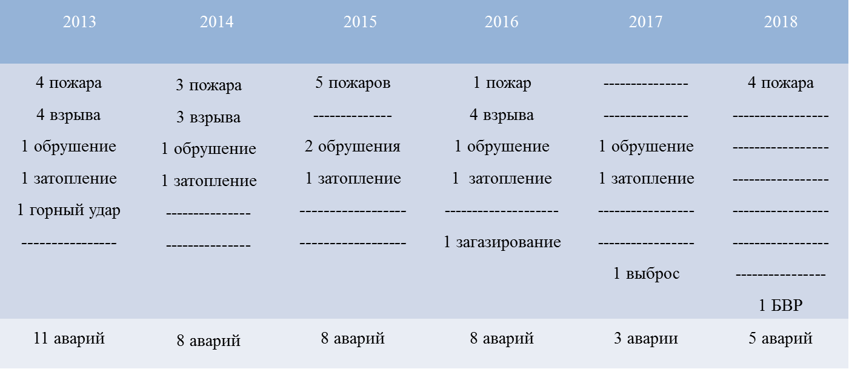
РОСТЕХНАДЗОР
Классификация аварий, произошедших
в 2013 – 2018 гг.
Основные причины аварий
Игнорирование персоналом требований безопасности ведения работ
Организация производственного процесса допускает наличие нарушений
Неэффективность системы управления промышленной безопасностью и охраной труда
Низкая культура безопасности
5
Notes:
В свою очередь, статистика аварий и смертельного травматизма в угольной промышленности показывает, что наибольшее количество жертв приносят взрывы газа и угольной пыли, обрушения горной массы и крепи, на подземном транспорте и при облуживании машин и механизмов.
При техническом расследовании аварий комиссиям, очевидно, что каждой аварии предшествуют нарушения, совершенные персоналом, специалистами, руководителями.
Этот опыт позволяет разработать мероприятия по недопущению подобных аварий и устранению причин возникновения аварийной ситуации, не допуская аварии.
На объектах угольной промышленности в 2018 году произошло 5 аварий (в 2017 году – 3). Аварии произошли на шахтах: «Им. В.И. Ленина», «Грамотеинская», «Талдинская – Южная» и «Первомайская» (пожары, без пострадавших и смертельно травмированных) и «Обуховская» (буровзрывные работы с 1 смертельно травмированным пострадавшим).
В 2019 году произошла одна авария, 10 февраля при эксплуатации «Площадки обогащения угля» ООО «ОФ «Коксовая» произошло возгорание галерей ленточного конвейера. В результате пожара металлоконструкции галерей ленточных конвейеров деформировались и разрушились под воздействием высокой температуры. Пострадавших нет.

Slide 6
РОСТЕХНАДЗОР
Количество выявляемых нарушений, административных
приостановок деятельности и значение удельного показателя смертельного травматизма за период
с 2009 по 2018 г.г.
Notes:
С 2010 года значительно увеличилось количество административных приостановок деятельности Ростехнадзором по причинам связанным с угрозой жизни и здоровью. ФНП «Правила безопасности в угольных шахтах» в 84-х пунктах из 515 содержится прямой запрет на ведение работ с угрозой аварийной ситуации или риска получения травмы. Инспекторы обладают необходимой профессиональной подготовкой и квалификацией, способны обнаружить признаки ухудшения состояния промышленной безопасности, выявить нарушения технологических процессов, проектных решений, требований безопасного ведения горных работ. Инспекторы наделены полномочиями на временный запрет деятельности в случае грубого нарушения обязательных требований промышленной безопасности.
Количество временных запретов и административных приостановок деятельности можно расценивать как предотвращенные аварии и несчастные случаи. Как результат – снижение показателей удельного смертельного травматизма.

Slide 7
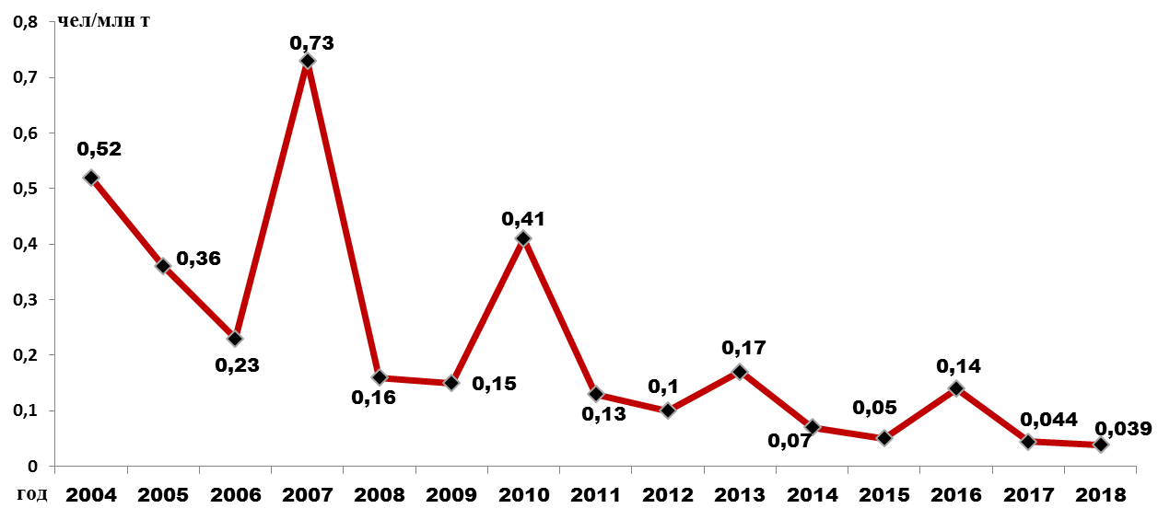
РОСТЕХНАДЗОР
Удельный показатель смертельного травматизма, чел./млн.т
Долгосрочная программа развития угольной промышленности России: 0,05 в 2030 году
Notes:
Смертельный травматизм в 2018 году составил 17 несчастных случаев (2017 году – 18) и удельный показатель смертельного травматизма составил - 0,039 чел/млн.т. (2017 году – 0,044 чел/млн.т.).
По данным Минэнерго РФ удельный показатель смертельного травматизма за 2016 год составил в США – 0,02; в Австралии – 0,03; в ЮАР – 0,035; в Китае – 0,25.

Slide 8
РОСТЕХНАДЗОР
Динамика взрывов газа и угольной пыли и смертельного травматизма в угольной промышленности и линии полиномиального тренда
Notes:
Наибольшее количество смертельных травм в угольной промышленности произошли в результате взрывов газа и угольной пыли. Полиномиальные тренды количества взрывов газа и угольной пыли и связанных с ними смертельных травм имеют тенденцию к снижению.
Немаловажная роль в улучшении состояния промышленной безопасности за эксплуатирующими организациями. Но опыт расследования аварий показывает, что Ростехнадзор не должен полагаться на декларируемую корпоративную политику в области промышленной безопасности и ждать очевидных признаков серьёзных нарушений. Считаем, что для профилактики нарушений и решения проблем промышленной безопасности необходимо повышение уровня информированности инспекторского состава.
Такой подход является приоритетным для Ростехнадзора и рассматривается, как необходимое условие предупреждения аварий и минимизации их последствий.

Slide 9
РОСТЕХНАДЗОР
Основные виды выявленных
нарушений в 2018 году
На подземных работах
транспортировка грузов и людей – 22 %;
эксплуатация электрооборудования – 17 %;
паспорт крепления горных выработок – 15 %;
обеспечение противопожарной защиты – 14 %;
обеспечение производственного контроля – 3 %;
обеспечение МФСБ – 2 %;
обеспечение газового и пылевого режима – 1 %;
прочие (ведение проектной эксплуатационной документации, маркшейдерское обеспечение, состояние зданий и сооружений) – 26 %.
На открытых работах
эксплуатация горных машин, оборудования– 28 %;
эксплуатация электроустановок– 21 %;
обеспечение МФСБ – 19 %;
несоблюдение проектных решений производства работ – 12 %;
ведение буровзрывных работ – 8 %;
обеспечение производственного контроля – 3 %;
прочие (ведение проектной, эксплуатационной документации, маркшейдерское обеспечение, состояние зданий и сооружений) – 9 %.
Notes:
Выявленные инспекторами Ростехнадзора нарушения пылегазового режима на угольных шахтах являются причиной остановки на срок до 90 суток.
Персонал, занятый на работах по добыче угля и проходке горных выработок, обеспечен приборами контроля состояния рудничной атмосферы на рабочих местах с фиксацией и сохранением показаний прибора в системе аэрогазового контроля (АГК).
Данное требование дублирует контроль загазирований стационарной газоаналитической системой и обеспечивает невозможность сокрытия нарушений газового режима в шахте.
Результатом вышесказанного является то, что выявленные нарушения газового и пылевого режима составляют по 1 % от общего числа выявленных нарушений в 2018 году.
Необходимо отметить о недостаточности выявленных нарушений 3 % от общего числа выявленных нарушений. в обеспечении производственного контроля. Практически в каждом Акте расследования несчастных случаев и аварий, одной из причин является ненадлежащий уровень производственного контроля со стороны инженерно-технических работников участка и старших инженерно-технических работников предприятия.

Slide 10
РОСТЕХНАДЗОР
Динамика нарушений пылегазового режима
за период с 2010 по 2018 г.г.
Notes:
Результатом такого подхода является сокращение выявления нарушений пылегазового режима угольных шахт, являющихся причинами взрыва газа и угольной пыли.
После аварии на шахте «Распадская», случаи нарушения требований по контролю запыленности горных выработок и аэрологической безопасности влекут за собой временный запрет деятельности и административную приостановку деятельности ОПО.

Slide 11
РОСТЕХНАДЗОР
Многофункциональная система безопасности
контроль и управление вентиляционной и дегазационной сетью
состояние горных пород, рудничной атмосферы, тех. устройств
предупреждение о критических изменениях параметров
информации о срабатывании противоаварийной защиты
обнаружение ранних признаков пожара
оповещение об аварии, поиск и обнаружение пострадавших
контроль средств взрывозащиты горных выработок
Notes:
Для объективной оценки состояния промышленной безопасности на ОПО и своевременного реагирования разработаны требования о передаче в Ростехнадзор данных о критическом изменении контрольных параметров. В основе такой коммуникации находятся многофункциональные системы безопасности – МФСБ. Наличие в Ростехнадзоре и на предприятиях объективных данных, позволит прогнозировать возможность аварии, своевременно реагировать на аварию, открыто принимать управленческие решения, точечно распоряжаться имеющимися ресурсами, исключить необоснованные проверки, минимизировать коррупционные риски.
Внедряются системы дистанционного контроля проходят тестирование в угледобывающих и газодобывающих отраслях. В Правила безопасности внесены дополнения, что сведения о превышении допустимой концентрации метана и обнаруженных признаках пылевзрывоопасности должны передаваться в Ростехнадзор. В действующих Правилах безопасности обязанность передачи в территориальное управление Ростехнадзора информации о срабатывании систем противоаварийной защиты, критических изменений параметров возложена на эксплуатирующую организацию.

Slide 12
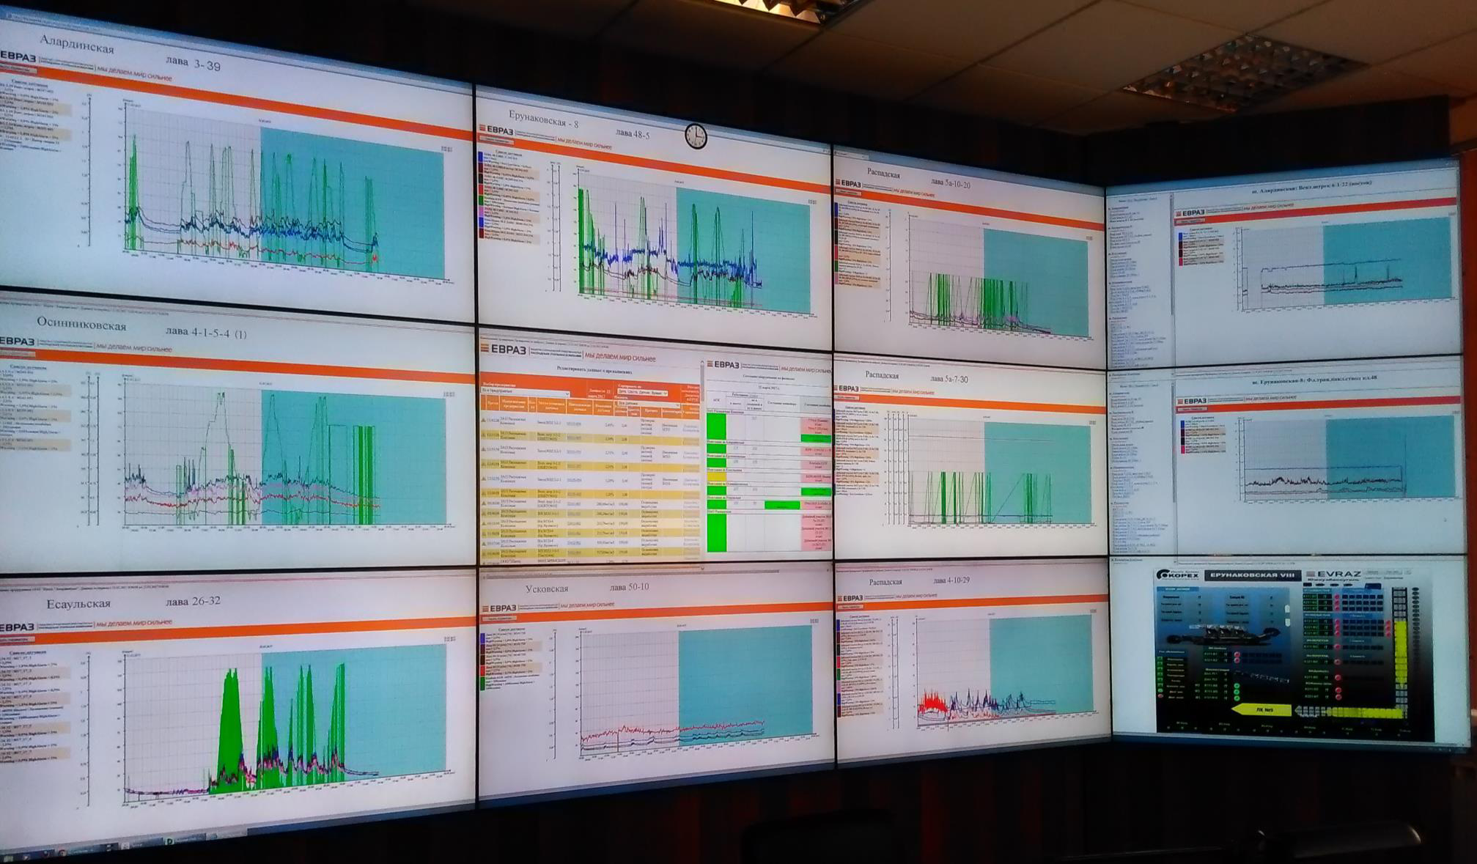
РОСТЕХНАДЗОР
Многофункциональная система безопасности
Notes:
Требования об организации МФСБ с августа 2018 года вступили в силу для угольных разрезов и фабрик по переработке угля. Это осуществляется в качестве предупредительной меры по предотвращению аварийных ситуаций.
Благодаря установленным требованиям помимо диспетчера на шахте или разрезе мониторинг технологических процессов и параметров безопасности осуществляется в аналитических центрах угледобывающих организаций. Такие аналитические центры становятся инструментом в системе управления ПБ и ОТ угледобывающей организации, позволяют осуществлять производственный контроль дистанционно.
К поиску наилучших доступных технологий в области обеспечения дистанционного мониторинга подключились ведущие угледобывающие компании. Ими проводятся работы по созданию прототипа Системы дистанционного контроля промышленной безопасности (СДК ПБ).

Slide 13
РОСТЕХНАДЗОР
Использование многофункциональной системы безопасности и РИСК-ОРИЕНТИРОВАННОГО подхода для автоматизации контрольно-надзорной деятельности и дистанционного контроля
Оценка риска
Малый уровень риска | Отклонения отсутствуют
Средний уровень риска | Некритические отклонения
Высокий уровень риска | Критические отклонения
Чрезвычайно высокий уровень риска | Чрезвычайно критические отклонения
Структура дистанционного мониторинга
Шахта 1
Шахта 2
Информация от МФСБ предприятий
Ростехнадзор
Дистанционный мониторинг
Шахта 3
Аналитический центр угледобывающего предприятия
Мониторинг, анализ
и передача информации
МЧС России
Дистанционный мониторинг
Разрез 1
Разрез 2
Разрез 3
Предупреждение
Notes:
Ростехнадзор проводит целенаправленную деятельность по формированию культуры безопасности как в эксплуатирующих организациях, так и в собственной структуре. Культура безопасности в Ростехнадзоре способствует поддержанию на должном уровне культуры технологической безопасности в эксплуатирующих организациях. При реализации данных принципов Ростехнадзор руководствуется главным правилом – «безопасность прежде всего». В целях повышения уровня культуры технологической безопасности Ростехнадзор как федеральный орган исполнительной власти, уполномоченный на выработку и реализацию государственной политики и нормативно-правовое регулирование вопросов технологической безопасности, разрабатывает новые подходы и методы государственного регулирования в данной области с учетом современных требований, условий и возможностей.

Slide 14
РОСТЕХНАДЗОР
ВНЕДРЕНИЕ РИСК-ОРИЕНТИРОВАННОГО ПОДХОДА
«Методические рекомендации по проведению анализа опасностей и оценки риска аварий на угольных шахтах» (приказ Ростехнадзора от 05.06.2017 № 192)
сбор сведений о горно-геологических, горнотехнических условиях;
идентификация (выявление) опасностей аварии;
планирование работ по обеспечению промышленной безопасности;
определение факторов, влияющих на опасности аварии и индексов опасности аварий;
оценка риска аварий;
разработка мер по снижению риска аварий по выявленным опасностям;
деление факторов на блоки, определение значения рангов и весов факторов;
классификация и градация факторов, оценка итоговых баллов с учетом весов факторов.
ОПРЕДЕЛЕНИЕ УРОВНЯ РИСКА
Диапазон баллов | Соответствующие лингвистические уровни риска
0 ÷ 0,39 | Малый уровень риска (зеленый цвет)
0,4 ÷ 0,51 | Средний уровень риска (желтый цвет)
0,52 ÷ 0,59 | Высокий уровень риска (оранжевый цвет)
0,6 ÷ 1 | Чрезвычайно высокий уровень риска (красный цвет)
Notes:
Ростехнадзор разрабатывает документы, совершенствующие статическую модель риск-ориентированного подхода и способствующие переходу на динамическую модель.
В 2016 – 2017 г.г. по результатам работы Комиссии по выявлению шахт, осуществляющих добычу в особо сложных горно-геологических условиях, назначенной после взрыва на шахте «Северная», были разработаны Методические рекомендации по проведению анализа опасностей и оценки риска аварий на угольных шахтах.
Согласно методике, после обобщения сведений о горно-геологических, горнотехнических условиях; идентификации опасностей; планирования компенсирующих мероприятий, определяются факторы, влияющие на опасность аварии и индексы опасности аварий.
После оценки риска аварий разрабатываются меры по их снижению. Факторы, влияющие на риск аварий, делятся на блоки, определяются значения рангов и весов факторов, их классификация. В результате оценивается итоговый балл.

Slide 15
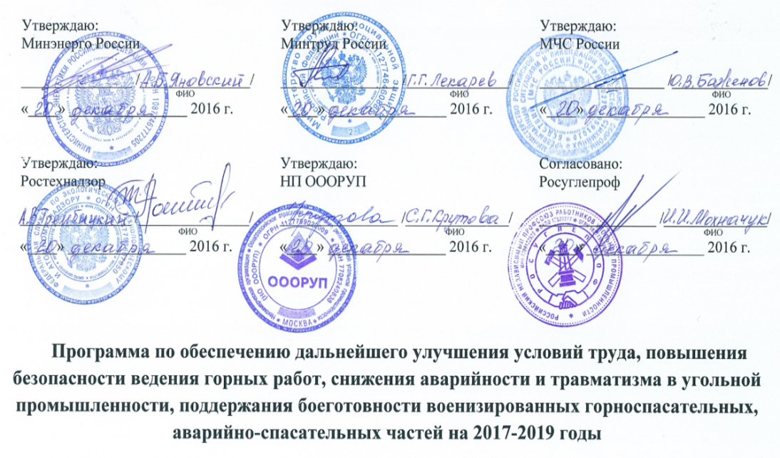
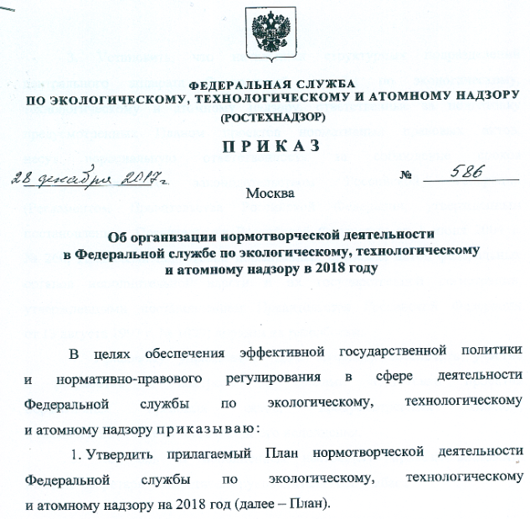
РОСТЕХНАДЗОР
Основание для разработки нормативных актов и планирование нормотворческой деятельности
Программа по обеспечению дальнейшего улучшения условий… 2017-2019 гг.;
Программа развития угольной промышленности на период до 2030 г.;
Требования федеральных законов;
Поручения Правительства Российской Федерации;
В инициативном порядке на основании:
протокольных решений совещаний секции № 5 Научно-технического совета подсекция «Угольная промышленность»;
результатов изысканий научных отраслевых организаций;
предложений угледобывающих организаций.
Notes:
Анализ аварийности и травматизма в угольной промышленности свидетельствует о необходимости системного совершенствования нормативных требований - на постоянной основе. Разработка документов в области безопасности ведения горных работ носит межведомственный характер. Программа утверждается Минэнерго России, МЧС, Минтруд, Объединением работодателей угольной промышленности, согласовывается независимым профсоюзом работников угольной промышленности. В разработке проектов новых требований принимают участие научные организации, представители эксплуатирующих организаций и федеральных органов исполнительной власти.

Slide 16
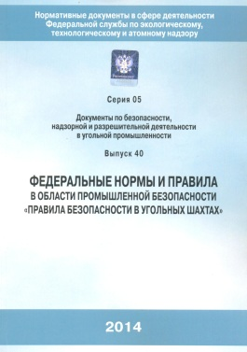
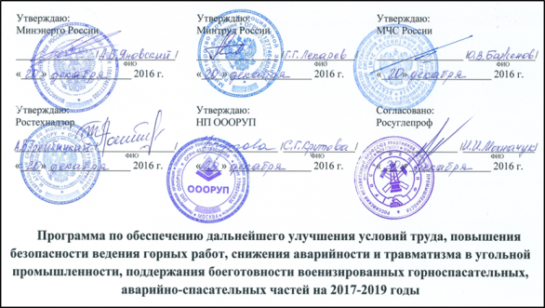
АКТУАЛИЗАЦИЯ ОБЯЗАТЕЛЬНЫХ ТРЕБОВАНИЙ
С 2011 года Ростехнадзором утверждены 58 новых нормативных документов в области промышленного надзора на угольных предприятиях Российской Федерации, адаптированных к современным технологиям и техническим средствам. В плане нормотворчества на 2019 год – разработка изменений в 6 нормативных правовых актах.
Кроме изменений, Управлением по надзору в угольной промышленности Ростехнадзора запланировано начало разработки пяти руководств по безопасности, включая Методические рекомендации по:
противопожарной защите угольных шахт,
выбору рамных податливых крепей горных выработок,
обеспечению локальной устойчивости уступов и определения параметров берм,
выбору способа и параметров разупрочнения кровли на выемочных участках,
аэрологическому обеспечению угольных шахт.
Окончательные редакции планируется представить на рассмотрение подсекцией «Угольная промышленность» НТС Ростехнадзора к IV кварталу 2020 года.
Notes:
С 2011 года Ростехнадзором утверждены 58 новых нормативных документов в области промышленной безопасности на ОПО угольной промышленности. Документы адаптированны к современным технологиям и техническим средствам. В 2018 году – утверждено 2 приказа о внесении изменений в восемь нормативных правовых актов. Разработка изменений нормативных документов позволила актуализировать и систематизировать обязательные требования, сократить их количество за счет устаревших.
Изменение касается требований:
ФНП «Инструкция по локализации и ликвидации последствий аварий на опасных производственных объектах, на которых ведутся горные работы»;
ФНП «Инструкция по составлению планов ликвидации аварий на угольных шахтах»;
ФНП «Инструкция по ведению огневых работ в горных выработках, надшахтных зданиях шахт и углеобогатительных фабриках»;
ФНП «Инструкция по борьбе с пылью в угольных шахтах»;
ФНП «Правила безопасности в угольных шахтах»;
ФНП «Инструкция по контролю состава рудничного воздуха, определению газообильности и установлению категорий шахт по метану и/или диоксиду углерода»;
Положения об аэрогазовом контроле в угольных шахтах.
На сегодняшний день всем федеральным органам исполнительной власти, осуществляющим государственный контроль (надзор), в рамках реализации механизма «регуляторной гильотины» (поручение от 26 февраля 2019 г. № 294-пр), Президентом Российской Федерации В.В. Путиным поставлена задача провести масштабную работу по пересмотру или отмене до 01.01.2021 нормативных правовых актов, устанавливающих требования в том числе к организации промышленной безопасности в угольной промышленности.
Целью данной работы является актуализация требований в части учёта риск-ориентированного подхода и современного уровня технологического развития в соответствующих сферах.
В тоже время с марта 2013 г., внесёнными изменениями в Федеральный закон № 116-ФЗ «О промышленной безопасности опасных производственных объектов» опасные производственные объекты в зависимости от уровня потенциальной опасности аварий разделены на IV класса опасности, введена необходимость внедрения систем управления промышленной безопасности на и проведения оценки риска возникновения аварий на ОПО. Данные изменения коснулись в дальнейшем все подзаконные нормативные правовые акты, т.к. не должны противоречить действующему законодательству.
С 2013 года разрабатываемые федеральные нормы и правила в области промышленной безопасности на объектах угольной промышленности уже учитывают риск-ориентированных подход и современный уровень технологического развития.
Кроме того, Управление по надзору в угольной промышленности на регулярной основе актуализирует нормативные правовые акты, разработанные до 2013 года, учитывая так же современный уровень технологического развития и риск-ориентированный подход при проведении контрольно-надзорной деятельности на объектах угольной промышленности.

Slide 17
РОСТЕХНАДЗОР
Основные меры, принятые на уровне законодательства и постановлений правительства
Наделение должностных лиц Ростехнадзора правом применения правом применения временного запрета и административного приостановления деятельности ОПО;
Установление режима постоянного государственного надзора на угольных шахтах;
Увеличение административных штрафов за нарушения требований промышленной безопасности, условий лицензий для юридических, должностных и физических лиц;
Введение обязательного страхования гражданской ответственности владельца опасного объекта за причинение вреда в результате аварии, инцидента;
Установление требования в части создания на объектах ведения горных работ I и II класса опасности вспомогательных горноспасательных команд (ВГК);
Установление единых требований по функционированию Системы управления промышленной безопасностью и охраной труда;
Установление требования по согласованию годовых планов развития горных работ и мероприятий по обеспечению безопасности работ, связанных с пользованием недрами;
Установление административной и уголовной ответственности экспертов в области промышленной безопасности;
Установление института общественных инспекторов в области промышленной безопасности;
Установление требования по функционированию дистанционного контроля (проект на согласовании с ФОИВ).
Notes:
Основные меры, принятые на уровне законодательства и постановлений правительства:
•Наделение должностных лиц Ростехнадзора правом применения правом применения временного запрета и административного приостановления деятельности ОПО;
•Установление режима постоянного государственного надзора на угольных шахтах;
•Увеличение административных штрафов за нарушения требований промышленной безопасности, условий лицензий для юридических, должностных и физических лиц;
•Введение обязательного страхования гражданской ответственности владельца опасного объекта за причинение вреда в результате аварии, инцидента;
•Установление требования в части создания на объектах ведения горных работ I и II класса опасности вспомогательных горноспасательных команд (ВГК);
•Установление единых требований по функционированию Системы управления промышленной безопасностью и охраной труда;
•Установление требования по согласованию годовых планов развития горных работ и мероприятий по обеспечению безопасности работ, связанных с пользованием недрами;
•Установление административной и уголовной ответственности экспертов в области промышленной безопасности;
•Установление института общественных инспекторов в области промышленной безопасности;
•Установление требования по функционированию дистанционного контроля на опасных производственных объектах I и II класса опасности.

Slide 18
РОСТЕХНАДЗОР
Меры, направленные на технологическое развитие системы промышленной безопасности
Установлены требования:
по внедрению многофункциональных систем безопасности (МФСБ);
по выбору и применению способов и схем проветривания и газоуправления;
по условиям для обязательного проведения дегазации;
по обеспечению персонала индивидуальными газоанализаторами;
по порядку контроля пылегазового режима и состояния пылевзрывобезопасности;
по порядку организации и выполнению работ по локализации и ликвидации последствий аварии;
по порядку проверки рудничного воздуха и предупреждению загазирований;
по определению газообильности и установления категорий шахт по метану и/или диоксиду углерода;
по применению электрооборудования;
по порядку изоляции горных выработок и выработанных пространств;
по порядку проведения прогноза горных ударов, внезапных выбросов и мероприятий по их предотвращению;
по порядку расчёта, выбора конструкции и контроля надёжности анкерной крепи;
по порядку прогнозирования рисков аварий и инцидентов и т.д.
Notes:
Управление контактирует с авторами научно-исследовательских работ (НИР) и представителями организаций, эксплуатирующих ОПО по добыче и переработке угля. По итогам правоприменительной практики вносятся изменения в действующие нормативные акты.
В 2017 году внесены изменения в восемь действующих нормативных актов (приказ Ростехнадзора от 8 августа 2017 года № 303, зарегистрирован в Минюсте 31 августа 2017 года, рег. № 48046).
Цели регулирования:
•уточнение мест замера скорости воздуха;
•особенности методов прогноза и контроля динамических явлений;
•уточнение формулировок (для исключения толкований);
•определение порядка инструктажа по применению средств самоспасения;
•корректировка времени движения горноспасателей по аварийным горным выработкам;
•уточнение требований по определению численности электрослесарей АГК, порядка проверки времени срабатывания и мест установки датчиков аэрогазового контроля.

Slide 19
РОСТЕХНАДЗОР
Общественный контроль за деятельностью организаций
на эксплуатируемых ОПО угольной промышленности
Федеральный закон от 21.07.1997, № 116-ФЗ «О промышленной безопасности опасных производственных объектов» ,статья 16.2 часть 2
«Порядок привлечения общественных инспекторов в области промышленной безопасности Федеральной службой по экологическому, технологическому и атомному надзору к общественному контролю на ОПО угольной промышленности и квалификационные требования к указанным инспекторам», приказ Ростехнадзора от 2.08.2017, № 293, рег. Минюстом 23.08.2017, № 47909.
«Положение о Комиссии Федеральной службы по экологическому, технологическому и атомному надзору в области промышленной безопасности и состав Комиссии», приказ Ростехнадзора от 20.06.2018, № 268
Аттестованы десять общественных инспекторов Росуглепрофа в результате компьютерного тестирования и собеседования Подготовлен Перечень общественных инспекторов Федеральной службы по экологическому, технологическому и атомному надзору, утвержденный приказом Ростехнадзора от 13 декабря 2017 года № 540.
В качестве пилотного проекта организована работа по участию общественных инспекторов в проверках в отношении ОПО I класса опасности (подземные горные работы). В первом полугодии 2018 г. общественные инспекторы участвовали в контрольно-надзорных мероприятиях Сибирского управления Ростехнадзора. на 38 шахтах Кузбасса. В плане - привлечение общественных инспекторов к проверкам угольных разрезов и фабрик по переработке угля.
19
Notes:
Создание общественного контроля на ОПО введено Федеральным законом от 21 июля 1997 года, № 116-ФЗ «О промышленной безопасности опасных производственных объектов» (статья 16.2 часть 2).
Разработан и утвержден «Порядок привлечения общественных инспекторов в области промышленной безопасности Федеральной службой по экологическому, технологическому и атомному надзору к общественному контролю на ОПО угольной промышленности и квалификационные требования к указанным инспекторам», приказ Ростехнадзора от 2 августа 2017 года, № 293, рег. Минюстом 23.08.2017, № 47909 и «Положение о Комиссии Федеральной службы по экологическому, технологическому и атомному надзору в области промышленной безопасности и состав Комиссии», приказ Ростехнадзора от 20 июня 2018 года, № 268
Аттестованы десять общественных инспекторов Росуглепрофа в результате компьютерного тестирования и собеседования Подготовлен Перечень общественных инспекторов Федеральной службы по экологическому, технологическому и атомному надзору, утвержденный приказом Ростехнадзора от 13 декабря 2017 года № 540.
В качестве пилотного проекта организована работа по участию общественных инспекторов в проверках в отношении ОПО I класса опасности (подземные горные работы).
В 2018 году общественные инспекторы участвовали в контрольно-надзорных мероприятиях Сибирского управления Ростехнадзора. на 38 шахтах Кузбасса. В плане - привлечение общественных инспекторов к проверкам угольных разрезов и фабрик по переработке угля.

Slide 20
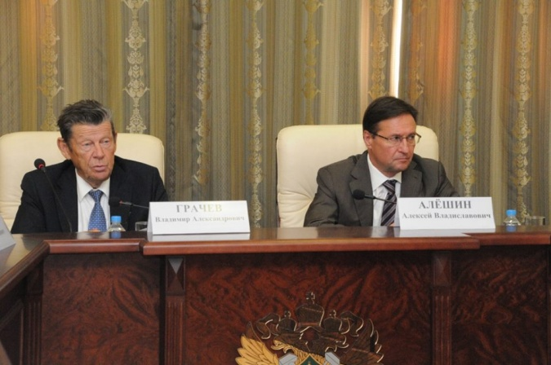
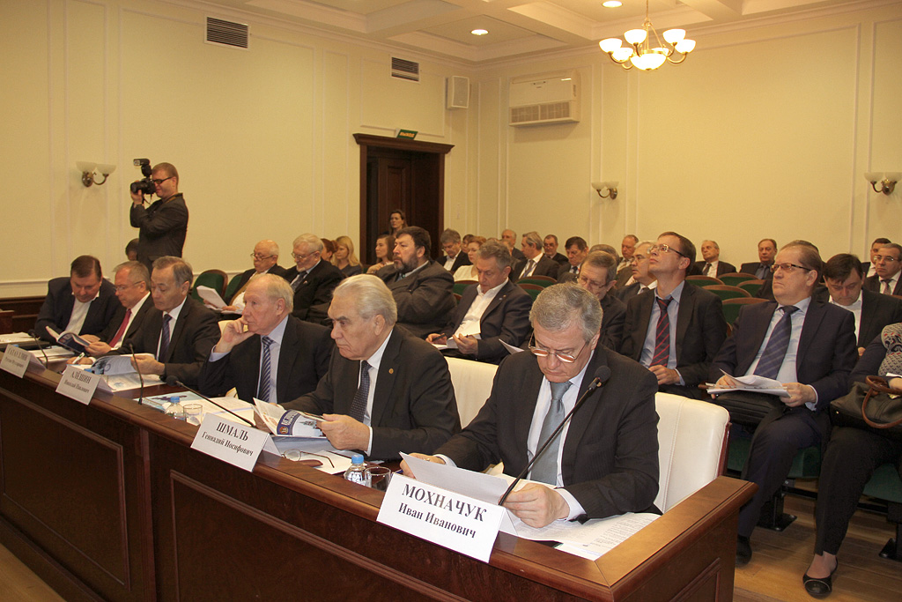
РОСТЕХНАДЗОР
Общественный совет при Ростехнадзоре
Общественный совет является постоянно действующим совещательно-консультативным органом общественного контроля, решения которого носят рекомендательный характер.
В 2018 году всего проведено 5 заседаний
20
Notes:
Важную роль в создании условий обеспечения открытости и прозрачности деятельности Ростехнадзора играет Общественный совет. В целях обеспечения согласования общественно значимых интересов граждан Российской Федерации, деловых кругов, общественных объединений и органов государственной власти в работе Общественного совета участвуют представители промышленности, Российской Академии наук, профсоюзов, органов исполнительной власти. На заседаниях Общественного совета рассматриваются результаты деятельности Ростехнадзора. Ежегодно проводится шесть заседаний Общественного совета.

Slide 21
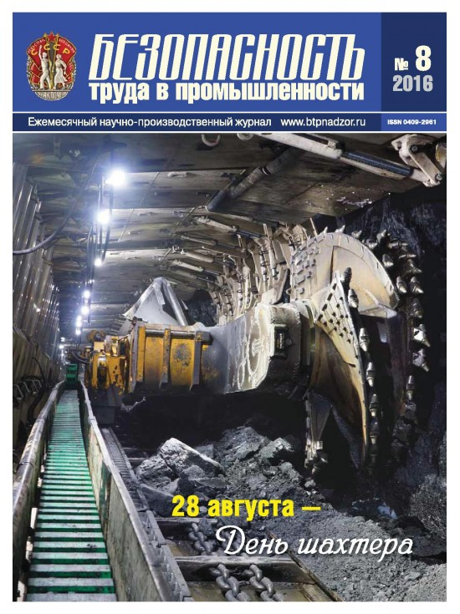
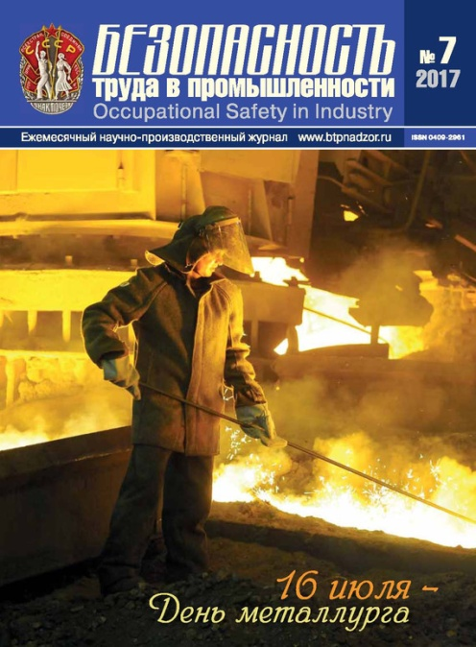
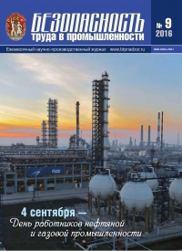
РОСТЕХНАДЗОР
Научно-производственный журнал
Основан в 1932 г.
Учредители:
Федеральная служба по экологическому, технологическому и атомному надзору
Закрытое акционерное общество «Научно-технический центр исследований проблем промышленной безопасности»
Информационный бюллетень
Результаты
контрольно-надзорной деятельности за год
технических расследований авариях и несчастных случаев
21
Notes:
По наиболее актуальным проблемам промышленной безопасности, в официальном ежемесячном издании Ростехнадзора «Безопасность труда в промышленности» публикуются научные статьи. Журнал входит в Перечень ведущих рецензируемых научных журналов и изданий, в которых должны быть опубликованы основные научные результаты диссертаций на соискание ученых степеней кандидата наук и доктора наук, сформированный Высшей аттестационной комиссией Министерства образования и науки Российской Федерации.
Помимо научных статей в журнале публикуются утвержденные федеральные нормы и правила, а в приложении - «Информационном бюллетене» публикуются результаты контрольно-надзорной деятельности, информация о произошедших авариях и несчастных случаях.

Slide 22
Распределение несчастных случаев со смертельным исходом по профессиям за период с 2014 года по 2019 год
№ п/п | профессия | количество |  |  |  |  |  |  | %
 |  | 2014 | 2015 | 2016* | 2017 | 2018 | 2019 | итого
1 | Электрослесарь | 3 | 5 | 4 | 2 | 5 | 2 | 21 | 19,6
2 | МГВМ (машинист горно-выемочных машин) | 1 | 2 | 2 | 4 | 1 | 4 | 14 | 13,1
3 | ИТР (директор, нач. и мех. участка, горный мастер) | 4 | 3 | 3 | 2 | 1 | - | 13 | 12,2
4 | Проходчик | 2 | 1 | 2 | 2 | 3 | - | 10 | 9,3
5 | ГРОЗ (горнорабочий очистного забоя) | 4 | 1 | 3 | - | 1 | - | 9 | 8,4
6 | ГРП (горнорабочий подземный) | 4 | 1 | 1 | 2 | 1 | - | 9 | 8,4
7 | Пом. машиниста экскаватора | 1 | 1 | - | 1 | 2 | - | 5 | 4,7
8 | Машинист экскаватора | 2 | 2 | - | - | 1 | - | 5 | 4,7
9 | Ученик (ГРОЗ, МГВМ, ГРП, проходчика) | - | - | 1 | 1 | 2 | - | 4 | 3,7
10 | Машинист буровой установки | - | 1 | 1 | 1 | - | - | 3 | 2,8
11 | Водитель | 1 | 1 | - | 1 | - | - | 3 | 2,8
12 | Машинист подземных установок | - | - | 2 | - | - | - | 2 | 1,9
13 | Горномонтажник | 2 | - | - | - | - | - | 2 | 1,9
14 | Электрогазосварщик | - | - | - | 2 | - | - | 2 | 1,9
15 | Машинист электровоза | 1 | - | - | - | - | - | 1 | 0,9
16 | Машиниста бульдозера | - | 1 | - | - | - | - | 1 | 0,9
17 | Мастер ОТК | - | 1 | - | - | - | - | 1 | 0,9
18 | Выгрузчик породы | - | - | 1 | - | - | - | 1 | 0,9
19 | Аппаратчик углеобогащения | 1 | - | - | - | - | - | 1 | 0,9
ИТОГО |  | 26 | 20 | 20 | 18 | 17 | 6 | 107 | 100 %
* без учета аварии на шахте «Северная» АО «Воркутауголь» с 36 смертельно травмированными
Notes:
Особо стоит отметить, что гибель людей на поднадзорных Ростехнадзору объектах угольной промышленности в основном не связана с авариями и техногенными катастрофами. Результаты анализа причин смертельного травматизма свидетельствуют о том, что основной причиной по-прежнему остается «человеческий фактор». Недостаточная квалификация специалистов и руководителей предприятий, а иногда и умышленное игнорирование ими требований федеральных норм и правил, несоблюдение производственной дисциплины влекут за собой трагедии. Примерами тому могут служить высокие показатели смертельного травматизма среди инженерно-технических работников угледобывающих предприятий. Это свидетельствует о том, что инженерно-технические работники не могут в полной мере обеспечить безопасные условия производства работ не только для своих работников, но даже и для себя.
Выполнение работ, не предусмотренных нарядом и должностной инструкцией, а также низкий уровень профессиональной подготовки способствовали тому, что профессия электрослесарь стала наиболее смертельно опасной профессией в угольной промышленности России. Каждый пятый смертельно травмированный – электрослесарь.
Ненадлежащее обучение и контроль процесса прохождения производственной практики является основной причиной увеличения смертельного травматизма среди учеников (ГРОЗ, МГВМ, ГРП, проходчика).
В 60 % случаях смертельного травматизма основным травмирующим фактором является воздействие машин и механизмов (в т.ч. транспорт).
Каждый третий случай (34,5 %) смертельного травматизма происходит с работниками подготовительных участков. Это не только МГВМ и проходчики, но и электрослесаря, горнорабочие и инженерно-технические работники.
Наиболее опасные профессии:
Электрослесарь;
Машинист горно-выемочных машин;
Инженерно-технический работник;
Проходчик;
Горнорабочий очистного забоя;
Горнорабочий подземный;
Помощник машиниста экскаватора;
Машинист экскаватора;
Ученик.

Slide 23
Распределение несчастных случаев со смертельным исходом по возрасту за период с 2014 года по 2019 год
№ п/п | возраст | количество |  |  |  |  |  |  | %
 |  | 2014 | 2015 | 2016 | 2017 | 2018 | 2019 | итого
1 | до 20 | 1 | - | - | 1 | - | - | 2 | 1,9
2 | 20 - 24 | 2 | - | 2 | 2 | 1 | - | 7 | 6,5
3 | 25 -29 | 3 | 1 | 2 | 1 | 2 | 1 | 10 | 9,3
4 | 30 - 34 | 6 | 2 | 4 | 5 | 3 | 1 | 21 | 19,6
5 | 35 - 39 | 4 | 3 | 4 | 2 | - | 2 | 15 | 14,0
6 | 40 - 44 | 3 | 5 | 3 | 3 | 4 | - | 18 | 16,8
7 | 45 - 49 | 6 | 3 | 3 | 2 | 2 | 2 | 18 | 16,8
8 | 50 - 54 | - | 4 | 1 | - | 4 | - | 9 | 8,4
9 | 55 - 59 | 1 | - | - | 2 | - | - | 3 | 2,8
10 | 60 и более | - | 2 | 1 | - | 1 | - | 4 | 3,7
ИТОГО |  | 26 | 20 | 20 | 18 | 17 | 6 | 107 | 100 %
Notes:
Наиболее подвержены риску смертельного травматизма являются работники в возрасте от 30 до 35 лет. Каждый пятый случай смертельного травматизма в угольной промышленности произошел с работником именно в этой возрастной категории.
Основными причинами смертельного травматизм как для работников данной возрастной категории, так и для более возрастной категории от 35 до 50 лет являются:
Сознательное пренебрежение требованиями и правилами безопасности.
Личная неосторожность пострадавших, которые до начала ведения работ не убедились в том, что рабочее место находится в безопасном состоянии;
Недостатки в организации проведения обучения безопасным методам и приемам выполнения работ. Особенно низкий уровень качества обучения в конце 90-х и начале 2000-х годов.

Slide 24
Распределение несчастных случаев со смертельным исходом по месяцам за период с 2014 года по 2019 год
№ п/п | месяц | количество |  |  |  |  |  |  | %
 |  | 2014 | 2015 | 2016 | 2017 | 2018 | 2019 | итого*
1 | январь | 4 | - | - | 2 | 2 | 1 | 8 | 8
2 | февраль | 2 | 3 | 1 | 3 | 2 | 3 | 11 | 11
3 | март | 5 | 2 | 2 | 2 | 2 | 2 | 13 | 13
4 | апрель | 1 | 3 | 1 | - | 2 | - | 7 | 7
5 | май | 2 | 2 | 2 | - | 1 | - | 7 | 7
6 | июнь | 2 | - | 2 | 3 | - | - | 7 | 7
7 | июль | 1 | 1 | - | 3 | - | - | 5 | 5
8 | август | 2 | 2 | 7 | 1 | 4 | - | 16 | 16
9 | сентябрь | - | 1 | - | - | - | - | 1 | 1
10 | октябрь | - | - | 3 | 3 | - | - | 6 | 6
11 | ноябрь | 3 | 1 | 1 | 1 | 2 | - | 8 | 8
12 | декабрь | 4 | 5 | 1 | - | 2 | - | 12 | 12
ИТОГО |  | 26 | 20 | 20 | 18 | 17 | 6 | 101 | 100 %
* без учета показателей за 2019 г.
Notes:
Скачкообразный характер тренда динамики смертельного травматизма по месяцам в течении года вызван следующими факторами:
Показатель смертельного травматизма в августе в два раза выше среднегодового. Происходит по причине ослабления контроля со стороны должностных лиц за соблюдением работниками требований инструкции по охране труда и промышленной безопасности, трудовой и технологической дисциплины, как результат пика сезона отпусков среди инженерно-технических работников.
Увеличение в 1,5 раза смертельного травматизма в декабре вызвано необходимостью выполнения производственных годовых показателей, которые непосредственно влияют на материальную составляющую как для рабочих, так и инженерно-технических работников.
В феврале и марте также отмечается увеличение смертельного травматизма в полтора раза вследствие предпраздничной подготовки, празднования «мужского» и «женского» дня 23 февраля и 8 марта.

Slide 25
Распределение несчастных случаев со смертельным исходом по времени суток за период с 2014 года по 2019 год
№ п/п | время суток | количество |  |  |  |  |  |  | %
 |  | 2014 | 2015 | 2016 | 2017 | 2018 | 2019 | итого
1 | 00.00 – 03.00 | 3 | 4 | 1 | 2 | 1 | - | 11 | 10,3
2 | 03.00 – 06.00 | - | 3 | 1 | 1 | - | - | 5 | 4,7
3 | 06.00 – 09.00 | 2 | 1 | 4 | 3 | 3 | 1 | 14 | 13,1
4 | 09.00 – 12.00 | 5 | 2 | 3 | 4 | 2 | 1 | 17 | 15,8
5 | 12.00 – 15.00 | 5 | 5 | 5 | 2 | 4 | 1 | 22 | 20,6
6 | 15.00 – 18.00 | 3 | 1 | 1 | 2 | 3 | 1 | 11 | 10,3
7 | 18.00 – 21.00 | 3 | 2 | 1 | 4 | - | 2 | 12 | 11,2
8 | 21.00 – 24.00 | 5 | 2 | 4 | - | 4 | - | 15 | 14,0
ИТОГО |  | 26 | 20 | 20 | 18 | 17 | 6 | 107 | 100 %
Notes:
Во временной период с 9 до 15 часов дня фиксируется наибольшее количество несчастных случаев со смертельным исходом.
При этом каждый пятый случай смертельного травматизма происходит в период с 12 до 15 часов. Данный фактор следует учесть при составлении графиков выходов рабочих, планировании различных видов работ и усиления контроля за безопасными методами ведения работ в данный период со стороны инженерно-технических работников.

Slide 26
Распределение резонансных аварий по временам года
Шахта Есаульская | 09 февраля 2005 | Зима
Шахта Воркутинская | 11 февраля 2013
Шахта Северная | 25 февраля 2016
Шахта Ульяновская | 10 марта 2007 | Весна
Шахта Тайжина | 10 апреля 2004
Шахта Распадская | 8 мая 2010
Шахта Юбилейная | 24 мая 2007
Шахта Комсомольская | 25 июня 2007 | Лето
Все резонансные аварии произошли в I-ой половине года (87,5 % в период зима - весна).
Notes:
Все резонансные аварии произошли в I-ой половине года (87,5 % в период зима - весна).
Скачкообразный характер тренда динамики смертельного травматизма вызван происходящими с периодичностью один раз в 3 года на шахтах крупными авариями с количеством жертв, превышающим 10 человек.

Slide 27
ugol@gosnadzor.ru
Notes:
Электронный адрес Управления по надзору в угольной промышленности Ростехнадзора

Slide 28
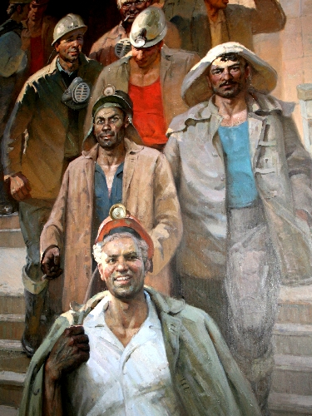
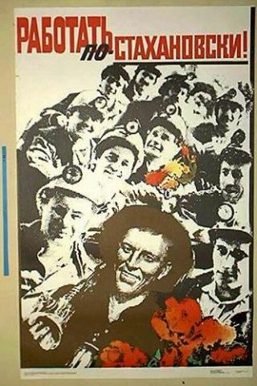
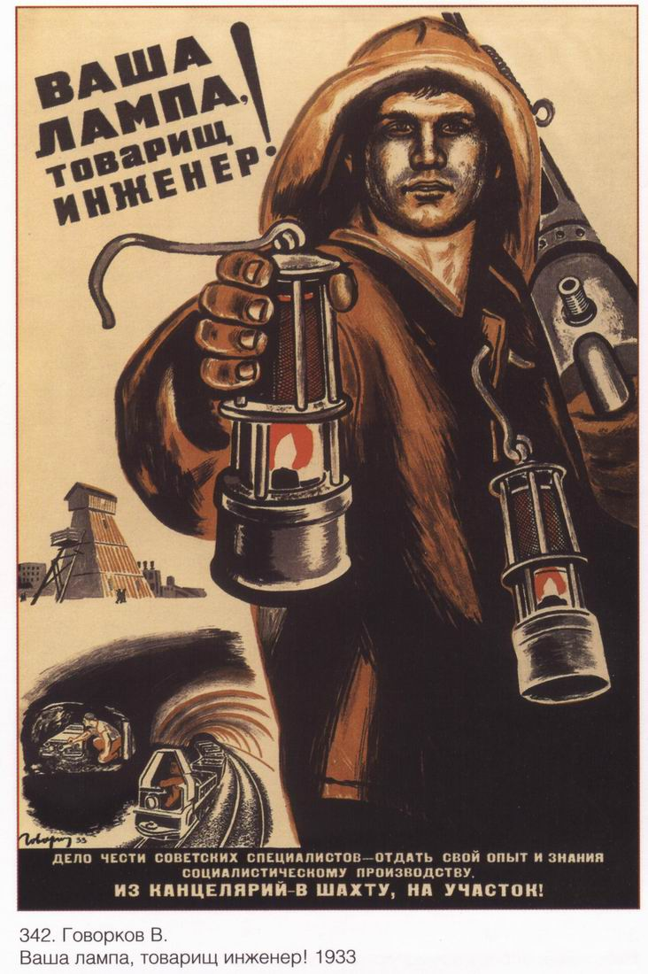
РОСТЕХНАДЗОР
СПАСИБО ЗА ВНИМАНИЕ, БЕЗОПАСНОЙ РАБОТЫ!
Notes:
Спасибо за внимание.

